Slide 1
Мастер-класс
Тема: «Дидактические игры
в коррекционной работе
с детьми старшего дошкольного возраста посредством песочного стола-планшета»

Slide 2
Песочная терапия – это, прежде всего возможность самовыражения. Песок, вода и несколько маленьких фигурок людей, животных или предметов способны помочь человеку раскрыться, выразить свои чувства и эмоции, которые порой так трудно передать с помощью слов. Кроме того, песочная терапия способна помочь нам разобраться в себе, справится с комплексами. При этом терапевтические сеансы дают ощущение защищенности и полной свободы.
«Лучшая игрушка для детей- кучка песка!»
К.Д. Ушинский

Slide 3
«В одном мгновении видеть вечность,
Огромный мир - в зерне песка, В единой горсти - бесконечность
И небо - в чашечке цветка» Уильям Блейк

Slide 4
Цель мастер-класса:
Расширить возможности песочного планшета;
Вооружить педагогов превосходной технологией сотворчества с детьми;

Slide 5
Песок издавна является самым волнующим детское воображение материалом, но дидактические игры в песочнице «проникают» в образовательный процесс весьма робко. Совершенно очевидно, что в современном мире довольно остро назрел вопрос о совершенствовании дидактических приёмов работы с подрастающим поколением детей.

Slide 6
Достоинства и преимущества дидактических игр с использованием песочного планшета.
Мотив для получения знаний
Интерес и нестандартные ощущения
Решение педагогических и коррекционных задач
Диагностика символов, мотивов и игровых предметов

Slide 7
Игры с песком не рекомендуется проводить в следующих случаях:
1
Если ребёнок страдает тяжёлыми заболеваниями нервной системы (эпилепсия, шизофрения)
2
Если ребёнок проявляет чрезмерную тревожность, страдает неврозом навязчивых состояний
3
Подвержен аллергическим реакциям на пыль, имеются лёгочные заболевания, открытые кожные покровы, порезы.

Slide 8
Организация дидактических игр с использованием песочного планшета в рамках ДОУ
Применение песочных игр наиболее подходит для работы с детьми дошкольного возраста. Особо нуждаются в такой деятельности дошкольники с ОВЗ.
Представленная нами технология предназначена для детей логопедических групп старшего дошкольного возраста.

Slide 9
Песок идеально подходит для формирования перцептивных ощущений, сенсорного воспитания, развития мелкой моторики.
Разработанные и апробированные в практике работы с детьми дидактические игры с использованием песочного планшета направлены на развитие всех компонентов речевой системы и психических процессов.

Slide 10
В рамках программы «Детство»
мы проводим ежедневно, во второй половине дня педагогические, коррекционные мероприятия в песочнице, создаём мотив для получения знаний, вдохновляем ребёнка на рождение в себе Творца.

Slide 11
Для организации занятий на световых столах вам потребуется:
Световой планшет/ стол-
в зависимости от помещения
( если оборудование стоит стационарно, то можно иметь световые столы, если должно убираться после занятий, то лучше приобретать планшеты/поддоны)

Slide 12
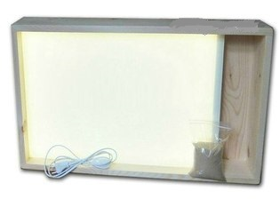

Slide 13
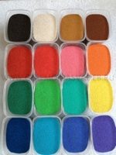
Кварцевый песок
(можно иметь несколько вариантов цветного песка для арт-терапии)

Slide 14
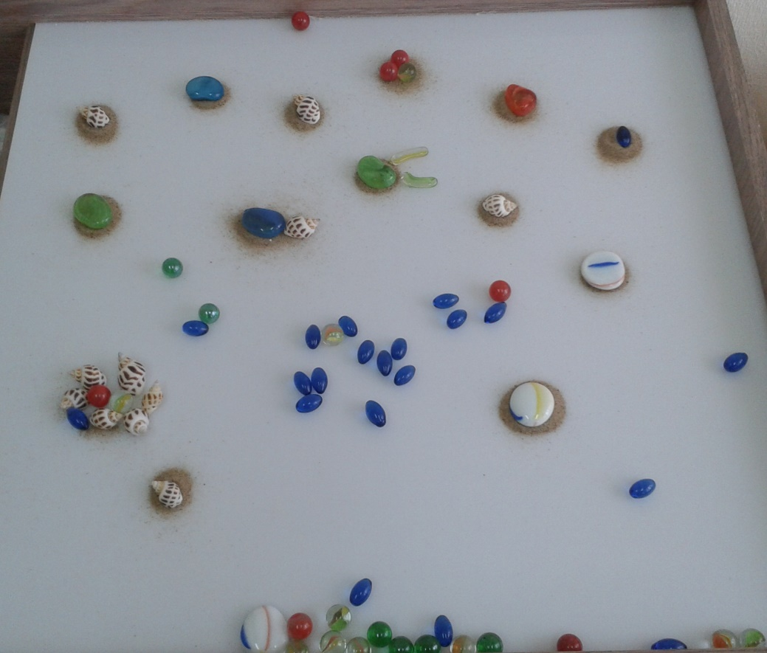
Дополнительные компоненты:
Бусины, аквариумные камешки, пуговицы, кусочки ткани,маленкие ракушки фигурки людей, животных

Slide 15
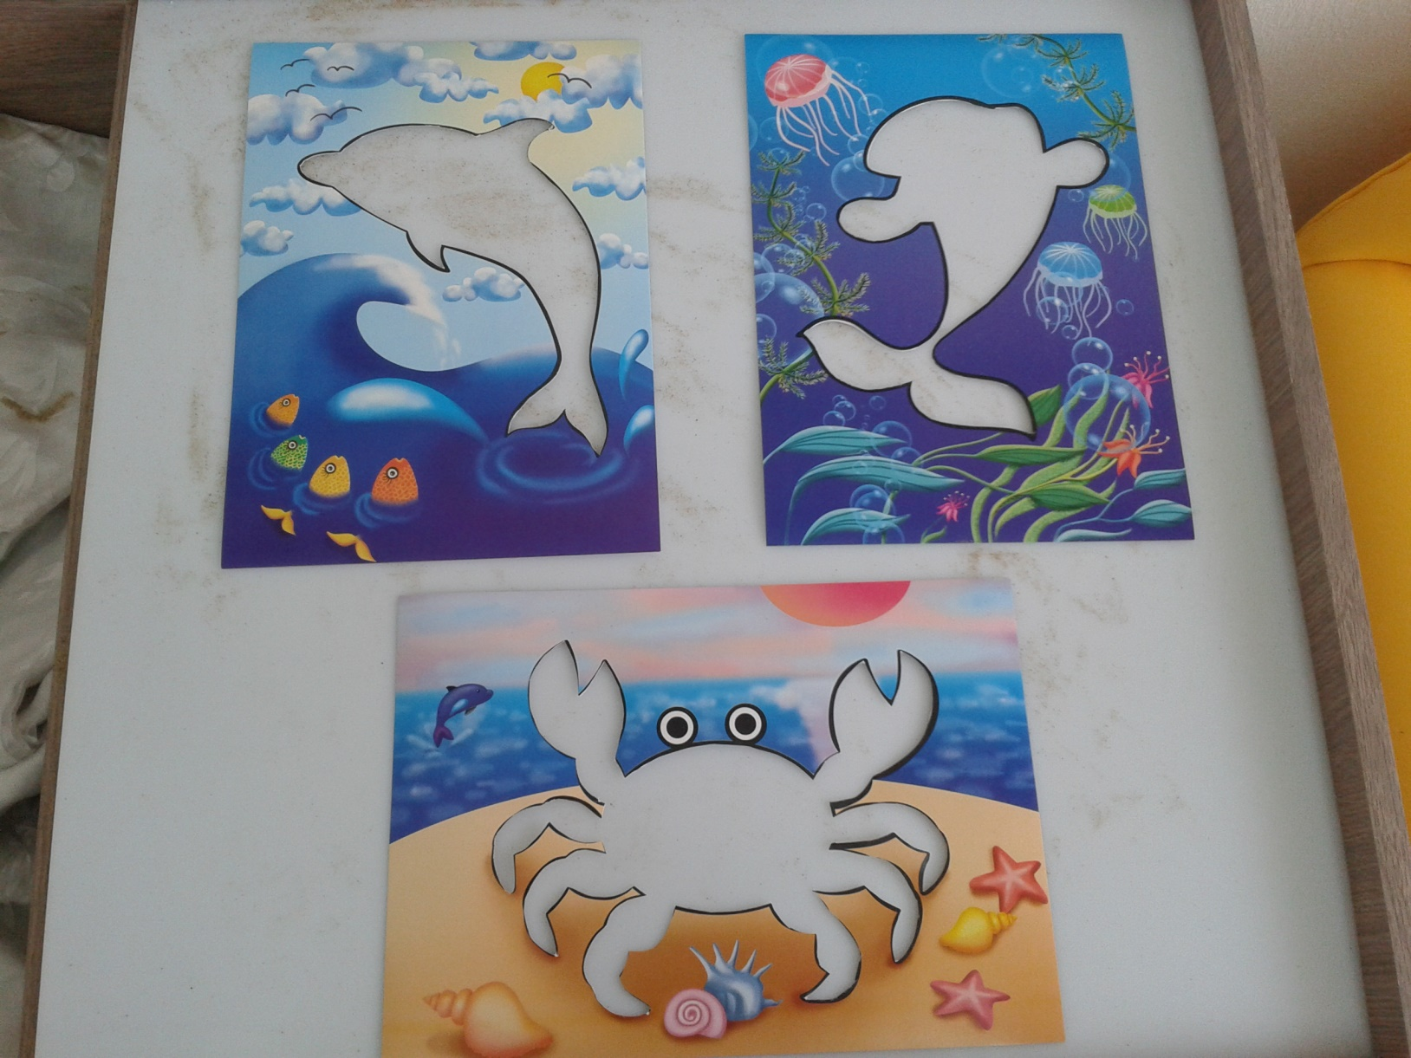
Шаблоны для заполнения
обведения по контуру.

Slide 16
Этапы работы:
Подготовительный
( ритуал входа)
Основная часть
Заключительный этап (ритуал выхода)

Slide 17
Подготовительный этап
Цель:
Определить правила поведения в песочнице;
(контролировать и регулировать рамки поведения, взаимоотношения детей может сказочный персонаж).

Slide 18
Основная часть:
1.Развитие мелкой моторики
Действия с песком:
Сжать-разжать, захватить в щепотку;
Выложить по насыпанной дорожке камешки;
Прикосновения к поверхности песка
Ребром ладони нарисовать геометрические фигуры;
Отыскать в песочнице предметы, определённый предмет;
Рисование на песке:
«Дорожки», «Заборчики», «Дожди», «Лесенки», «Следы»
Работа с контурами и шаблонами;

Slide 19
Картотека
Название игры | Методика проведения
«Дорожки» | Начинаем с простых линий- «Дорожка к домику ёжика», затем переходим к ломаным линиям, прерывистым, различным по интенсивности и напряжённости
«Заборчики» | Рисуем «заборчики» вокруг заданного предмета, домика, героя.
«Дожди» | Отрабатываем рисование вертикальных линий
«Лесенки» | Учимся совмещать вертикальные и горизонтальные линии
«Обведи по контуру» | Обведение пальцем контура или шаблона-подготовка руки к письму.

Slide 20
2. Работа над фонетической
стороной речи
Развитие фонематического слуха
Дифференциация звуков
Автоматизация поставленных логопедом звуков

Slide 21
Картотека
Название игры | Методика проведения
«Жужжалки» | Двигаемся пальчиками по дорожкам и жужжим как пчёлки
«Шипелки» | Двигаемся пальчиками по дорожкам и шипим как змейки
«Собери зоопарк» | Нарисовать животных на заданный звук
«Кто живёт в лесу» | Нарисовать животных на заданный звук
«Распредели по домикам животных» | Изображаем на песочном столе два домика С и Ш- распределям фигурки животных , в названии которых заданные звуки.

Slide 22
Работа над лексической
стороной речи
Расширяем и активизируем словарный запас
Развитие когнитивных процессов (развитие операции классификации)

Slide 23
Картотека
Название игры | Методика проведения
«Назови ласково» | Пересыпаем песочек, называем его, употребляя уменьшительно-ласкательное значение
«Угадай, что я делаю?» | Обогащение словаря детей глагольной лексикой-пересыпаю, насыпаю, ровняю, стряхиваю,глажу и т.д.)
«Магазин» | Рисуем продукты, предлагаем покупателю.
«Разложи по корзинкам» | Рисуем корзину для фруктов, заполняем её, то же самое с овощами.
«Давайте познакомимся!» | Моделирование ситуации для объяснения значений новых слов

Slide 24
3. Работа над грамматической стороной речи
Вырабатываем опыт показа значений приставок
Активизируем понимание и употребление предлогов
Песочный стол-стенд для создания ситуаций, выраженных предложением
«Ёжик несёт яблоко»
«Растёт ёлка»

Slide 25
Картотека
Название игры | Методика проведения
«Повтори за мной» | Ребёнок повторяет действия педагога, другого ребёнка по предложенной схеме, проговаривая свои движения: пересыпаю, засыпаю, подсыпаю, досыпаю.
«Рисунки-паутинки» | Следуя инструкции, ребёнок рисует фигуры- «В большом квадрате рисуем цветочек, на цветке бабочку» и т.д.
«Составь предложение» | Составление предложений по собственным рисункам, рисункам других детей»

Slide 26
4. Работа над фомированием
фразовой речи
Активизируем и обогащаем словарь
Развиваем диалогоческую речь
Формируем высказывания

Slide 27
Картотека
Название игры | Методика проведения
«Рисуем сказку» | Рисуем декорации к знакомой сказке-обыгрываем словесно, Рисуем героев сказки, которую читает педагог, рассказывает кто-то из детей.
«Превращалки» | Педагог составляет диалог между персонажами- , создаёт мотив для активного говорения и формирует ситуацию успеха.

Slide 28
Заключительный этап.
Ритуал выхода
Сказочный персонаж, который приглашал детей к игре, объявляет об окончании игры, напоминает о необходимости убрать «песочную страну», привести в первоначальный вид.
Ритуал выхода необычайно важен благодарностью педагога от имени хозяина песочной страны.

Slide 29
Уважаемые коллеги,
спасибо за внимание!

